Slide 1
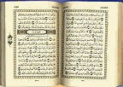
Aqidah-Akhlaq
Oleh: Asep Setiawan, S.Th.I, M.Ud.
Universitas Muhammadiyah Yogyakarta

Slide 2
ATURAN MAIN PERKULIAHAN
Aqidah-Akhlaq >> Mata Kuliah Wajib
(Al-Islam I) (2 SKS)
Pertemuan sebanyak 16 kali.
Evaluasi/ Penilaian: Kuis, Tugas (Mandiri-Kelompok), Presentasi, UTS & UAS.
Peserta yg kehadirannya kurang dr 75 % dianggap gugur.
Jika berhalangan hadir, harus membuat surat izin tertulis.

Slide 3
ATURAN MAIN PERKULIAHAN
Terlambat lebih dari 15 menit tidak boleh masuk ruangan.
Berdoa sebelum perkuliahan dimulai.
Selama perkuliahan, alat komunikasi dalam posisi silent.
Menjaga ketenangan dan ketertiban selama perkuliahan.

Slide 4
ATURAN MAIN PERKULIAHAN
Posisi duduk terpisah antara mahasiswa dan mahasiswi.
Tidak boleh merokok di kelas.
Izin bagi yang ingin ke belakang.
Membawa Al-Qur’an & Buku Rujukan.
Menutup perkulihan dengan doa penutup majlis dan hamdalah

Slide 5
ATURAN MAIN PERKULIAHAN
Niat Ikhlas menuntut Ilmu lillahi ta’ala.
Haram TA, baik yang nitip maupun yang dititipi.
Tugas dikerjakan dengan jujur.
Berpakaian sopan, rapi dan syar’i (longgar, tertutup, tidak transparan, bukan kaos oblong)

Slide 6
Komposisi Penilaian
Aspek Penilaian | Prosentase
Ujian Akhir Semester | 30 %
Ujian Tengah Semester | 30 %
Keaktifan | 20 %
Presensi | 20 %
Total | 100%

Slide 7
Harapan
Bukan hny wawasan normatif-historis Ajaran Islam,
Mampu untuk menangkap nilai & substansinya
Mengimplementasikan-nya dalam kehidupan nyata sehari-hari.

Slide 8
Harapan
Ajaran Islam dapat dijadikan pedoman universal, landasan motivasional & dasar moral dalam menghadapi dan memecahkan problematika kehidupan, seperti persoalan politik, ekonomi, pendidikan, ilmu pengetahuan, teknologi, sosial dan budaya yang semakin kompleks dan global.

Slide 9
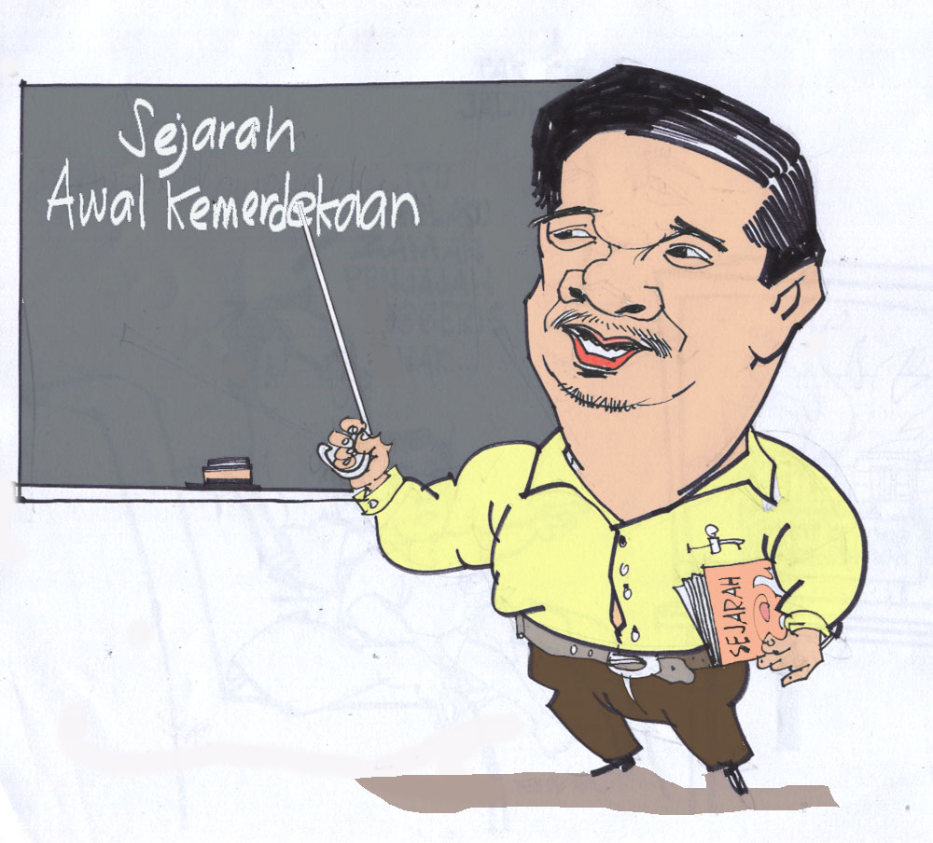
Harapan
Dgn mempelajari Islam, diharapkan tumbuh subur keyakinan akan kesempurnaan Islam sebagai agama yang haq dan agama yang bersifat rahmatan lil ‘alamin serta muncul rasa kebanggaan beragama Islam.

Slide 10
MATERI POKOK
- Kontrak Belajar & Penjabaran Materi Sesuai Silabus
Makna Agama dan Beragama
Islam as The Way of Life
Hakikat Manusia dalam Pandangan Islam
Manusia dan Kehidupan
Tauhid dan Urgensinya Bagi Kehidupan Muslim
Konsep Aqidah dalam Islam

Slide 11
MATERI POKOK
Syirik dan Bahayanya Bagi Manusia
Syirik Zaman Modern
Iman dan Pengaruhnya dalam Kehidupan.
Konsep Akhlaq dan Macamnya
Akhlaq dalam Keluarga dan Sosial
- Uji Kompetensi (UTS, UAS)

Slide 12
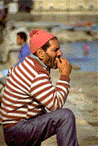
REFERENSI
Yunahar Ilyas, Kuliah Aqidah Islam, Yogyakarta, LPPI UMY, 2006.
Yunahar Ilyas, Kuliah Akhlaq, Yogyakarta, LPPI UMY, 2006.
Ahmad Azhar Basyir, Beragama secara Dewasa (Akidah Islam), Yogyakarta, UII Press, 2002.
M. Fahmi Muqoddas (dkk.), Akidah Islam, Yogjakarta, UII Press, 2006.

Slide 13
TA’ARUF & PRE-tEST
1. Nama, Nama Panggilan, TTL, Nama Ortu, Pekerjaan Ortu, agama ortu, pendidikan sebelumnya, hoby, cita2 dan apa yang anda harapkan dari perkuliahan ini (metode pembelajaran, materi, sikap dosen, hasil, dll)
2. Sejak kapan anda menjadi muslim dan kapan memperoleh pengetahuan tentang Islam serta darimana? Jika ada yg bertanya, apa itu Islam, bagaimana jawaban anda?
3. Gambarkan secara singkat, bagaimana pemahaman dan pengamalan ajaran Islam dan akhlaq yang islami dalam diri anda, lingkungan keluarga dan masyarakat disekitar anda?

